Slide 1


Slide 2
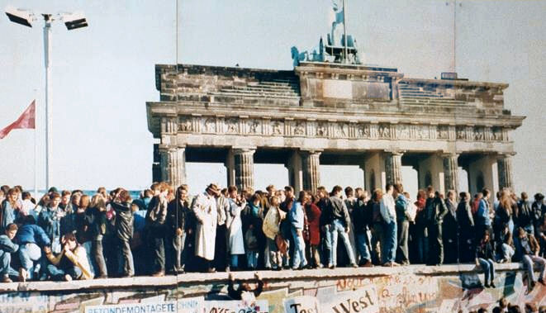
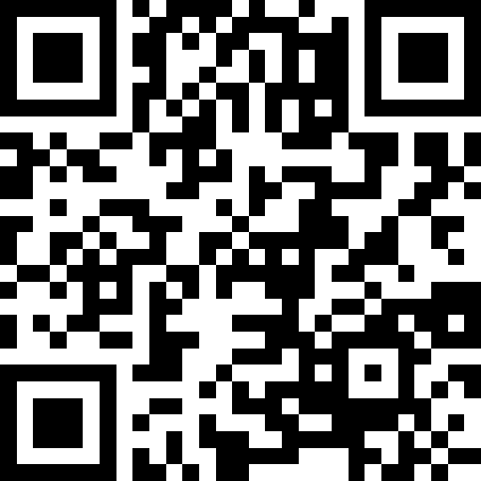
Notes:
Mit Klick auf das Bild gelangen Sie zur Website mit dem Videobeitrag „Maueröffnung“. Kurzlink: https://bycs.link/JFhqzo

Slide 3
Über diesen Momente der deutschen Geschichte gibt es zahlreiche Zeitzeugenberichte. Findet euch zu Paaren zusammen und greift euch eine Person heraus!
Wie haben sie den Mauerfall und die Deutsche Wiedervereinigung erlebt?

Slide 4
Bildquellen
Folie 2 Menschen West and East Germans at the Brandenburg Gate in 1989.jpg, via Wikimedia Commons, Lear 21 at English Wikipedia (DL vom 19.9.2025)

Slide 5

Dieses Material wurde im Arbeitskreis Politische Bildung erstellt.

